Slide 1

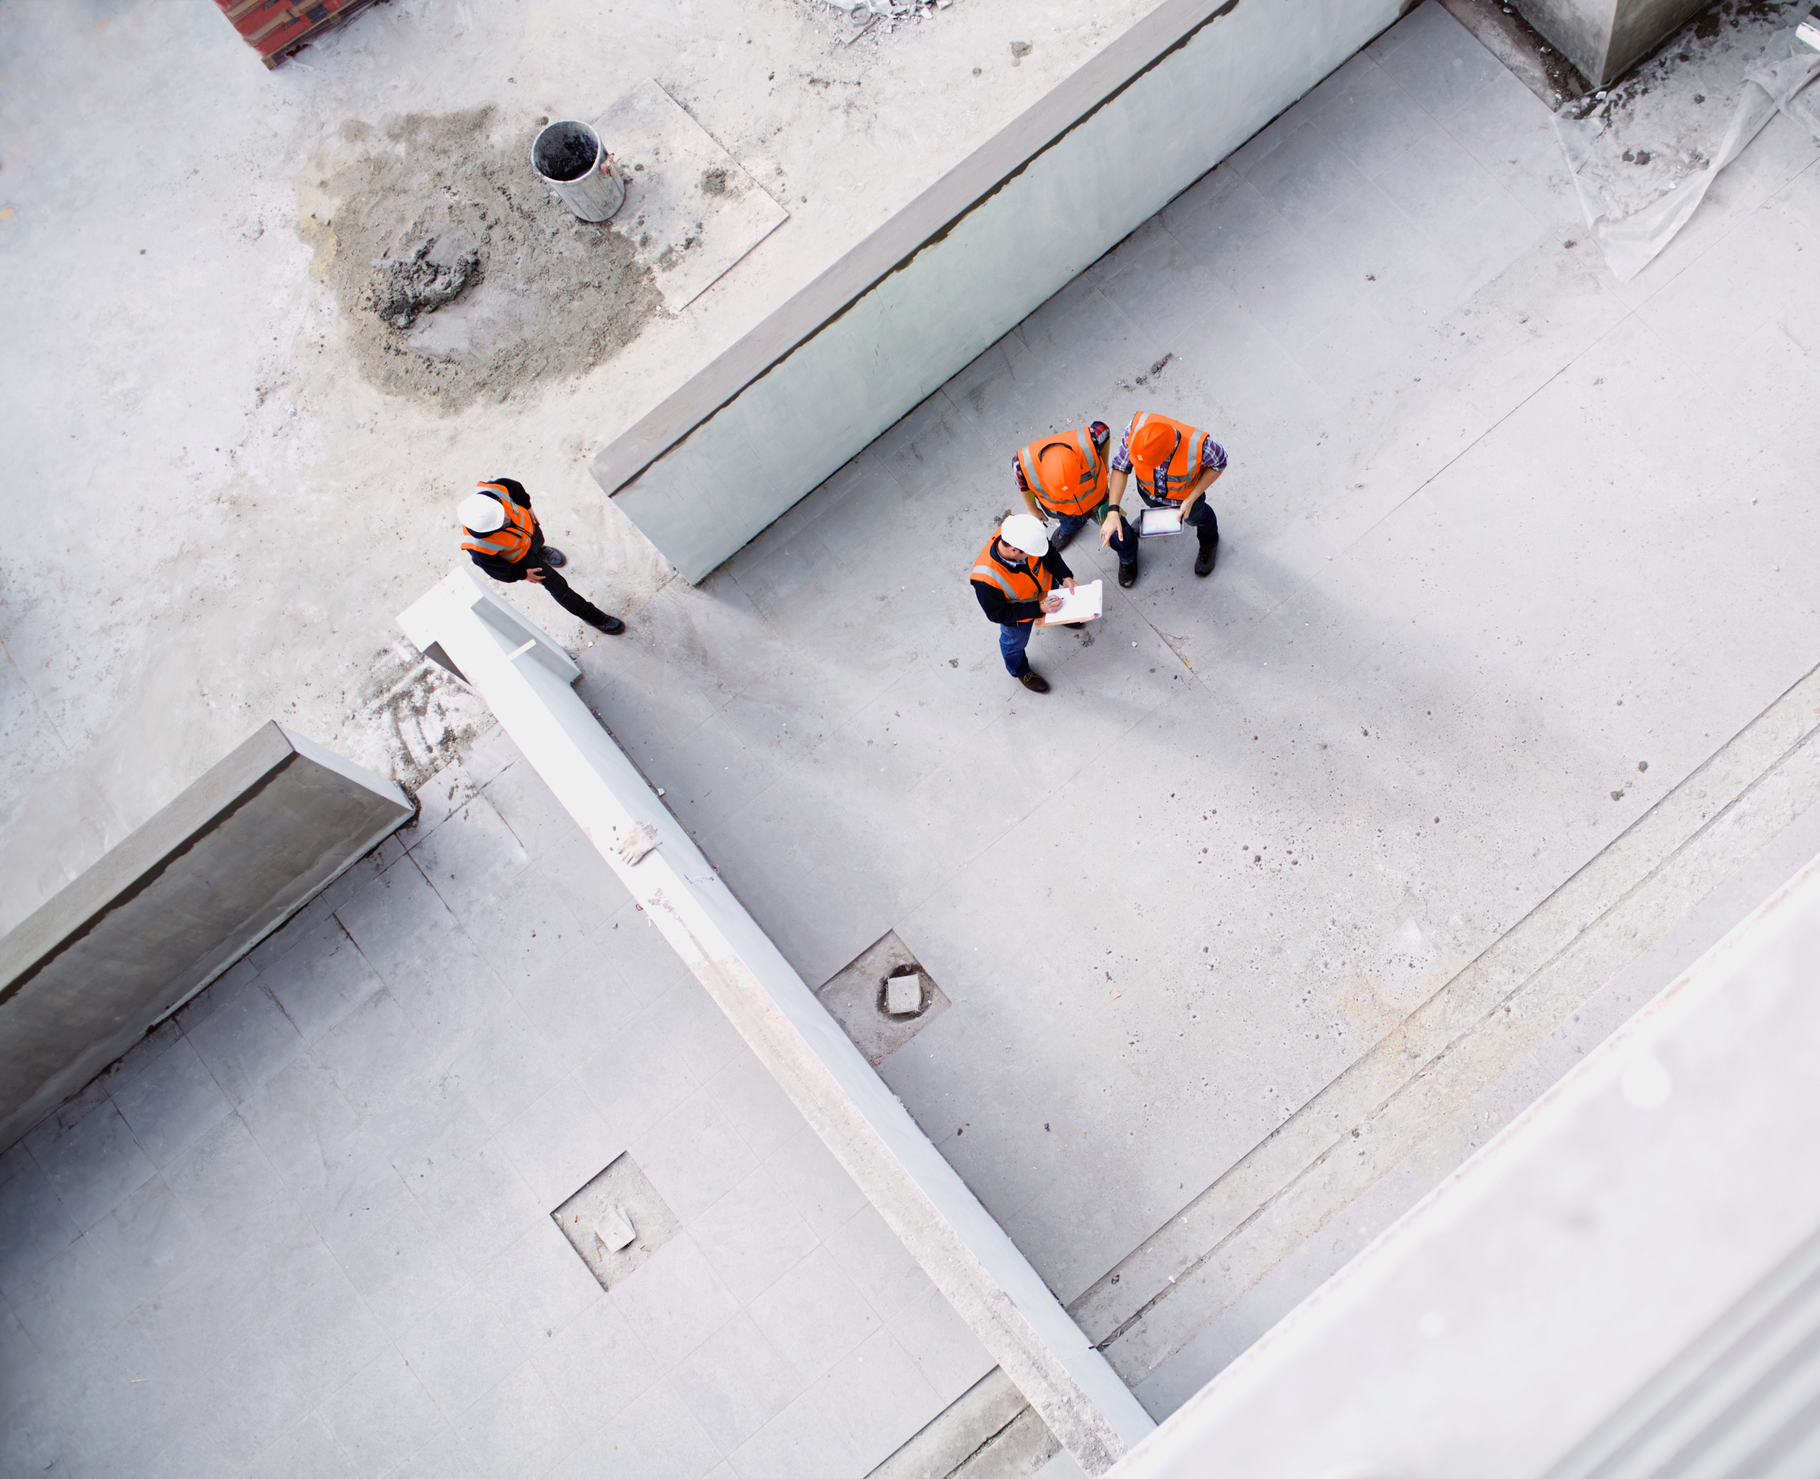

Nalanda Global
Solución Online para la Coordinación de Actividades Empresariales
y el Control de Accesos.
Seguridad en tu Contratación

Slide 2


¿Qué es Nalanda?.
Nalanda es tu solución online para la Coordinación de Actividades Empresariales y el Control de Accesos.
Nalanda es una Empresa de Servicios SAS (Software as a Service) fundada en España a comienzos del año 2000, siendo a día de hoy una de las plataformas internacionales B2B con el mayor número de empresas del país.
Obralia. Servicio Gestiona

Slide 3
¿Qué te ofrecemos?
Una Plataforma innovadora, con experiencia en el sector, que apuesta por la mejora continua de sus servicios y con un alto grado de involucración con su cliente.
Un servicio que colabora contigo en la disminución de los riegos que conlleva la contratación y en el control sobre tu negocio. Te ayuda con la disminución de tiempo en tareas de documentación y búsqueda de documentos, proporcionando una notable reducción de costes.
Un equipo de técnicos validadores, comerciales y gestores de Atención al Cliente con amplia experiencia en la materia y conocimientos en los distintos sectores.

Slide 4



¿Cómo te ayudamos?
A Contratar Sin Riesgos
Facilitándote la labor de localizar subcontratistas con fiabilidad y solvencia demostrable documentalmente.
A Tener solo Aptos en tu Centro de Trabajo
Informándote en tiempo real, vía Smartphone o a través de tornos, del acceso de los trabajadores en el centro de trabajo, confirmando su aptitud documental para desarrollar su función.
A Pagar de Forma Segura
Nuestro Certificado Gestiona acredita que la subcontrata cumple con los requisitos legales exigidos, y evita cualquier responsabilidad subsidiaria antes de abonar las facturas.

Slide 5




Plataforma CAE. Servicio Gestiona
Con nuestro Servicio de Coordinación de Actividades Empresariales, Gestiona, tramitamos de forma centralizada la documentación que necesitas en las relaciones de contratación cumpliendo así con las obligaciones fiscales y administrativas, y con todo lo relativo a la Prevención de Riesgos Laborales de tu Empresa, tus Trabajadores y Maquinaria.

Slide 6



Servicios Adicionales sobre el Terreno
Control de Accesos vía Smartphone
Con tu Smartphone podrás escanear el carnet que generamos para los trabajadores y conocerás si son aptos para entrar en el centro. Además sus horas de entrada y salida quedaran reflejadas para posteriores informes.
Control de Accesos por Tornos
Instalamos tornos en tu centro de trabajo compatibles con los carnets generados para los trabajadores
Listeros/guardas de acceso
Listeros/guardas que se encargarán de que todo esté correcto cuando un trabajador accede al centro.

Slide 7

Servicios Adicionales sobre el Terreno
Auditores
Nuestros auditores seguirán un plan de auditorias acordado contigo y te ayudaran para que en los centros de trabajo se mantengan las políticas de prevención que hayas definido y el cumplimiento de las obligaciones fiscales.
Prevencionistas. Disponemos de un servicio de Outsourcing, con un equipo de prevencionistas altamente cualificados y expertos que podrán ayudarte con la gestión de seguridad y salud.

Slide 8



Servicios Adicionales Online
Paginas Naranjas. Directorio de subcontratistas clasificados por la actividad que realizan. donde podrás conocer si es una empresa solvente y fiable accediendo a su documentación en tiempo real.
Facturación y Albaranes Electrónicos. Emite y recibe tus facturas o albaranes digitalmente a través de la plataforma a tus clientes o proveedores.
Herramientas de Compra. Solicita una petición de oferta a una subcontrata de forma pública o privada y obtén un comparativo automático teniendo en cuenta variantes y negociaciones.

Slide 9
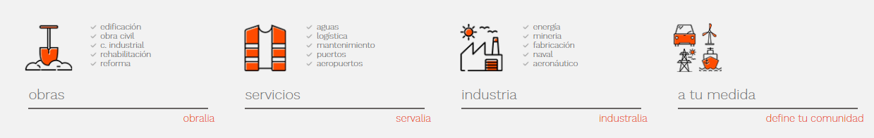
Comunidades Nalanda
Personalizamos nuestros Servicios para adaptarlos a tu negocio y al sector en el que trabajes.

Slide 10


Certificados Gestiona
Documentos que certifican que la documentación de empresa, trabajadores y máquinas es válida para el acceso a un Centro de trabajo y para el posterior pago.
DOCUMENTACIÓN DE CONTRATACION
Escrituras/Poderes
Alta Seguridad Social
Inscripción a la mutua de accidentes de trabajo
Seguro de Responsabilidad Civil y Patronal
Seguro Convenio
Registro de Empresa Acreditada (REA)
DOCUMENTACIÓN DE OPERACIÓN
Certificado Negativo de Deudas AEAT
Certificado Seguridad Social
TC1 , TC2 , ITA, cuota autónomos
Certificado Salarios
DOCUMENTACIÓN DE CALIDAD
MEDIOAMBIENTE Y PREVENCIÓN
Servicio Prevención
Sistema de Gestión de Calidad y Medioambiental
Evaluación y de Riesgos y Planificación Preventiva
DOCUMENTOS DE EXPEDIENTE/OBRA
Documentos específicos de la obra (PRL,
administración, calidad..)
DOCUMENTACIÓN TRABAJADORES
DNI/Pasaporte/NIE/Permiso de trabajo
Aptitud médica/EPIS
Contrato de trabajo
IDC/Cuota Autónomo
Cursos Formación
Entrega de información de Riesgos Laborales
Autorización uso de Maquinaria y Equipo
DOCUMENTACIÓN MAQUINARIA
Seguro
Certificado de Revisiones/Mantenimiento
ITV
Permiso de Circulación
Ficha Técnica
DOCUMENTACIÓN ADICIONAL
Marcado CE/Adecuación RD1215:
Manual de instrucciones de uso y mantenimiento
Certificado de inspección oficial:

Slide 11




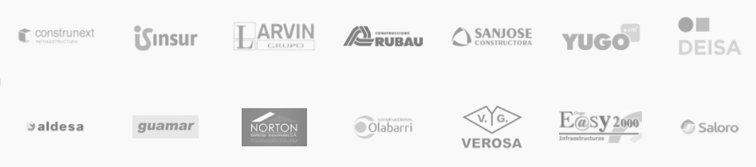

Nuestros Clientes

Slide 12
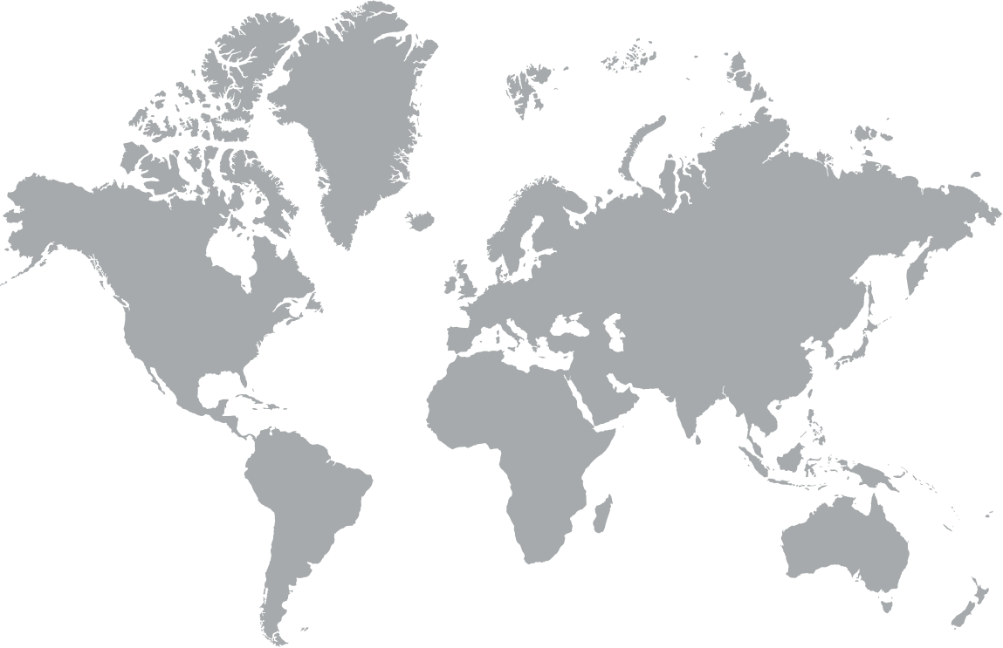

Presencia Internacional

Slide 13
Datos Contacto
Manuel Galán Martín
Ejecutivo Comercial Centro y Canarias
Sales Executive
mgalan@nalandaglobal.com
Telf: +34 629 130 129 / +34 91 490 00 80
www.nalandaglobal.com

Slide 14

Seguridad en tu Contratación

